Slide 1
Mikroprocesory
Sběrnice

Slide 2
Sběrnice mikroprocesoru
Každý mikroprocesor komunikuje pamětmi a vstupně výstupními zařízeními pomocí sběrnic:
Datová sběrnice:
  slouží pro paralelní přenos dat mezi procesorem a pamětí či periferním zařízením
  je obousměrná, třístavová
  šířka datové sběrnice zpravidla odpovídá šířce ALU. (U některých mikroprocesorů je poloviční, pak je nutné načítat data „na dvakrát“).

Slide 3
Sběrnice mikroprocesoru
Adresní sběrnice:
  slouží pro adresy v paměti či periferním zařízení.
  zpravidla je pouze výstupní
  šířka adresní sběrnice udává jak velký paměťový prostor lze mikroprocesorem přímo adresovat.
Řídící sběrnice:
  obsahuje jednotlivé signály pro řízení komunikace s pamětmi a externími zařízeními.
  značení případně typy signálů se u jednotlivých mikroprocesorů (od různých výrobců) mohou lišit.

Slide 4
Sběrnice mikroprocesoru
Šířka sběrnic je ovlivněna několika faktory:
  Širší datová sběrnice znamená větší propustnost, vyšší rychlost, vyšší výkon
  Širší adresní sběrnice umožňuje využívat větší paměťový prostor.
  Širší sběrnice však znamená více vývodů na pouzdře mikroprocesoru, což znamená vyšší cenu, složitější patice, složitější plošný spoj.
Při návrhu je proto nutné volit kompromis mezi výkonem, cenou a složitostí.

Slide 5
Sběrnice mikroprocesoru
Způsoby jak jsou k mikroprocesoru připojeny paměti či periferní obvody se u jednotlivých mikroprocesorů liší podle toho, kolik vývodů na pouzdře je má mikroprocesor k dispozici.
Nejjednodušší je situace, kdy mikroprocesor má dostatek vývodů pro celou adresní, datovou a řídící sběrnici.
Pokud je vývodů méně, musí být funkce některých sdílená (mění se v čase).

Slide 6







Připojení paměti k mikroprocesoru
μP
Paměť
Mikro-procesor
má dostatek vývodů
pro adresní
i datovou sběrnici

Slide 7
Připojení paměti k mikroprocesoru
Popis signálů:
  A_{N}-A₀: adresní sběrnice
  D_{N}-D₀: datová sběrnice
  /RD: čtení dat z paměti či V/V zařízení
  /WR: zápis dat do paměti či V/V zařízení
  /MEM: pracovat se bude s pamětí
  /IO: pracovat se bude s V/V zařízením
Tento systém řídících signálů je používaný především mikroprocesory Intel.

Slide 8
Průběh signálů při zápisu do paměti
Na adresovou sběrnici se připraví adresa paměti na kterou se budou data zapisovat.
Na datovou sběrnici se připraví zapisovaná data.

Slide 9
Průběh signálů při zápisu do paměti
Signálem /MEM = „L“ mikroprocesor vybere , že bude probíhat komunikace s pamětí.
Při změně signálu /WR „H“→ „L“ dojde k zapsání dat do paměti.

Slide 10
Průběh signálů při čtení z paměti
Na adresovou sběrnici se připraví adresa paměti na kterou se budou data zapisovat.
Signálem /MEM = „L“ mikroprocesor vybere , že bude probíhat komunikace s pamětí.

Slide 11
Průběh signálů při čtení z paměti
Změnou signálu /RD „H“→ „L“ mikroprocesor „požádá“ paměť o vyslání dat na datovou sběrnici.
Paměť předá požadovaná data na datovou sběrnici.

Slide 12
Komunikace po sběrnici – poznámky
Komunikaci se vstupně výstupním zařízením po sběrnici probíhá stejně, jen místo signálu /MEM je použit signál /IO.
U některých mikroprocesorů Intel (a odvozených) může být dvojice signálů /MEM a /IO nahrazena jedním signálem MEM/IO, který svým stavem určuje zda se bude komunikovat s pamětí či vstupně výstupním zařízením:
  „H“ → paměť
  „L“ → V/V

Slide 13
Komunikace po sběrnici – poznámky
Mikroprocesory Motorola (a odvozené) nerozlišují mezi přístupem k paměti a vstupně/výstupnímu zařízení.
Vstupně výstupní zařízení jsou mapována do adresního prostoru.
Mikroprocesor nemá instrukce IN a OUT, místo nich používá instrukci MOV na adresu, kde je namapováno vstupně výstupní zařízení.

Slide 14
Sdílení vývodů mikroprocesoru
Nejběžnějším řešením je sdílení vývodů mikroprocesoru pro přenos adresy
(či části adresy) a pro přenos dat.
K mikroprocesoru je pak nutné použít externí záchytný registr, do kterého je uložena adresa.
Tohoto řešení se používá především
u jednočipových mikroprocesorů, ale bylo také použito u mikroprocesoru i8086.
Jako příklad budou uvedeny příklady připojení externí paměti k mikroprocesorům Intel 8051
a Motorola MC 68HC11.

Slide 15





Připojení paměti k mikroprocesoru
μP
Paměť
i8051
Reg

Slide 16

Průběh signálů při zápisu do paměti
i8051
Na adresovou sběrnici A₁₅-A₈
a na sdílené vývody AD₇-AD₀ je přivedena adresa.
Změnou ALE „H“→„L“ dojde k zápisu spodní části adresy do záchytného registru.
Na vývody AD₇-AD₀ jsou přivedeny data.
Změnou /WR „H“→„L“ dojde k zápisu dat do paměti.

Slide 17
Průběh signálů při čtení z paměti
i8051
Na adresovou sběrnici A₁₅-A₈
a na sdílené vývody AD₇-AD₀ je přivedena adresa.
Změnou ALE „H“→„L“ dojde k zápisu spodní části adresy do záchytného registru.
Změnou /RD „H“→„L“ procesor požádá paměť o data.
Paměť vyšle na AD₇-AD₀ požadovaná data.

Slide 18



Připojení paměti k mikroprocesoru
μP
Paměť
MC68HC11
Reg
1

Slide 19

Průběh signálů při zápisu do paměti
MC68HC11
Na adresovou sběrnici A₁₅-A₈
a na sdílené vývody AD₇-AD₀ je přivedena adresa.
Změnou AS „H“→„L“ dojde k zápisu spodní části adresy do záchytného registru.
Signál R/W =„L“ operace bude zápis.
Na vývody AD₇-AD₀ jsou přivedeny data.
Změnou E „H“→„L“ dojde k zápisu dat do paměti.

Slide 20
Průběh signálů při čtení z paměti
MC68HC11
Na adresovou sběrnici A₁₅-A₈
a na sdílené vývody AD₇-AD₀ je přivedena adresa.
Změnou AS „H“→„L“ dojde k zápisu spodní části adresy do záchytného registru.
Signál R/W =„H“ operace bude čtení.
Změnou E „H“→„L“ procesor požádá paměť o data.
Paměť vyšle na AD₇-AD₀ požadovaná data.

Slide 21
Synchronní a asynchronní sběrnice
Uvedené příklady mikroprocesorových sběrnic využívají synchronní komunikaci s pamětí.
Platnost dat na sběrnici a generování řídících signálů jsou odvozeny od hodinového signálu mikroprocesoru.
Mikroprocesor „spoléhá“ na to, že paměť je schopna dodat na sběrnici data v požadovaném okamžiku.

Slide 22

Synchronní a asynchronní sběrnice
Při asynchronní komunikaci s pamětí dává paměť potvrzení platnosti dat signálem READY
čekání na paměť

Slide 23
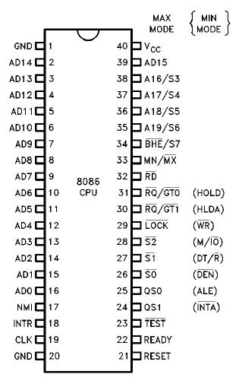
Další signály mikroprocesoru (8086)
Na ukázce mikroprocesoru 8086 budou vysvětleny signály, které se používají u většiny mikroprocesorů, signály specifické pro 8086 popsány nebudou.
Mikroprocesor 8086 je umístěn
v patici DIL-40 proto musí mít sdílenou datovou a adresní sběrnici (AD15 - AD0).
Pro práci s pamětí a IO zařízeními
disponuje signály ALE, /WR, /RD, M/IO, READY
DIL-40

Slide 24
Signály přerušení
INT (INTR) ∏←
  žádost o hardwarové přerušení
  tento signál je možné zamaskovat nastavením příznaku IF (přerušení nebude akceptováno)
/INTA ∏→
  potvrzení pro externí zařízení či řadič přerušení že mikroprocesor žádost o přerušení přijal
  po vyslání tohoto signálu bude provedena obsluha požadavku na přerušení

Slide 25
Signály přerušení
NMI ∏←
  žádost o nemaskovatelné přerušení
  toto přerušení procesor musí přijmout
RESET ∏←
  mikroprocesoru okamžitě ukončující aktivitu
  na rozdíl od INT či NMI se nečeká na dokončení instrukce
  programový čítač je nastaven výchozí hodnotu (často 0000h, ale může to být i jiná hodnota)

Slide 26
RESET
Signál RESET může být proveden jako:
  Asynchronní:
  mikroprocesor je resetován okamžitě.
  Synchronní: k resetování mikroprocesoru dojde při dalším hraně hodinového signálu.
Signál RESET je nutné generovat po zapnutí napájecího napětí.
Některé mikroprocesory si generují po zapnutí napájení tento signál vnitřně.

Slide 27




RESET
Pro generování signálu reset po zapnutí napájení je možno použít speciální obvod,
který plní i další funkce.
Nejjednodušší zapojení
RESETu je použít
kondenzátor
nabíjený přes
rezistor.
Tlačítko
RESET

Slide 28





Hodinové signály
CLK, XTAL,... ∏←
  jeden nebo dva vstupy, sloužící pro připojení oscilačního obvodu.
  nejčastěji se využívá krystalu doplněného kondenzátory.
  vhodné zapojení
  vždy doporučuje
  výrobce
  mikroprocesoru.
8051

Slide 29
DMA
HOLD ∏←
  žádost o přidělení sběrnice od jiného zařízení
  tento signál vysílá zpravidla řadič DMA
HLDA ∏→
  potvrení mikroprocesoru. že se odpojil od sběrnice
signály mohou být také označeny:
  BREQ (Bus Request).
  BUSACK (Bus Acknowledge).

Slide 30
DMA
Direct Memory Access
přímý přístup do paměti
Jedná se o přenos dat mezi pamětí a vstupně výstupním zařízením bez použití mikroprocesoru.
Výhodou je vyšší přenosová rychlost.
Přenos dat je řízen řadičem DMA.

Slide 31
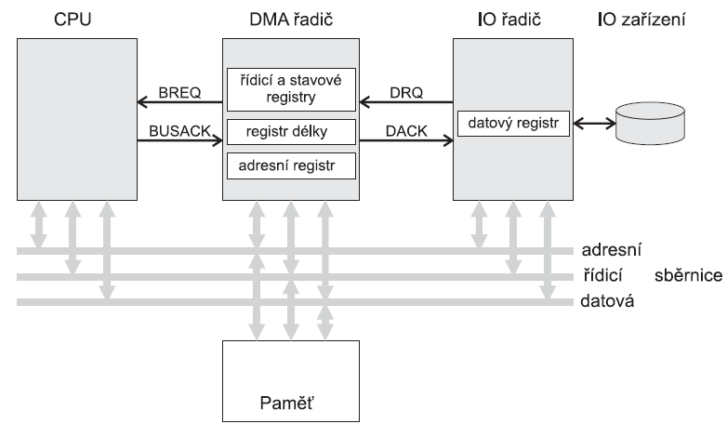
DMA
Připojení řadiče DMA ke sběrnicím

Slide 32
DMA
3
2
1
Datový registr V/V řadiče je plný.
IO řadič generuje žádost o přenos DRQ.
DMA řadič požádá procesor o sběrnici BREQ.

Slide 33
DMA
3
2
1
4
5
4
Procesor dokončí probíhající sběrnicový cyklus. Potom se odpojí od sběrnice a aktivuje BUSACK.
DMA řadič informuje signálem DACK IO řadič o uvolnění sběrnice a zahájení přenosu dat.

Slide 34
DMA
3
2
4
5
6
7
DMA řadič generuje adresu a řídící signály přenos dat po sběrnici.
Po sběrnici probíhá přenos dat.

Slide 35
DMA
9
8
10
9
10
Přenos dat byl ukončen, IO řadič zruší DRQ.
DMA řadič zruší BREQ, DACK.
Procesor zruší BUSACK a připojí se ke sběrnici.

Slide 36
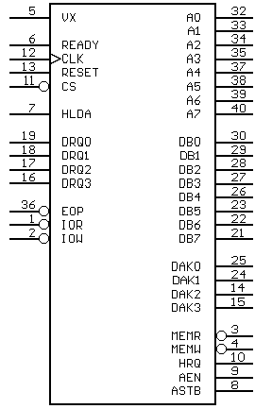
Řadič DMA v počítačích PC
V počítačích PC - XT se pro přenos DMA vyžívá obvodu Intel 8237
Jedná se o čtyř kanálový řadič DMA (umožňuje obsluhu požadavků od
čtyř zařízení).

Slide 37
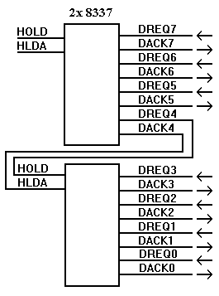
Řadič DMA v počítačích PC
V počítačích PC - AT se vyžívá dvou kaskádně zapojených obvodů 8237.
V moderních PC je řadič DMA integrován do čipové sady.
Jeho funkce je shodná
s dvojicí obvodů 8237.

Slide 38
Signály 80286, 80386 a 80486
Na obrázcích jsou zakresleny pouzdra následníků mikroprocesoru Intel 8086
Jsou umisťovány do pouzder s větším počtem vývodů.
Kromě více vývodů na datovou a adresní sběrnici přibyly signály pro spolupráci
s koprocesorem, pro řízení přenosu dat
po sběrnici a další speciální signály.

Slide 39
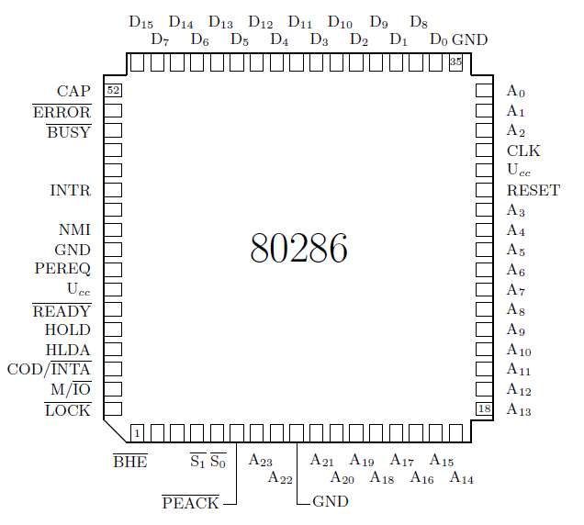
PLCC-68

Slide 40
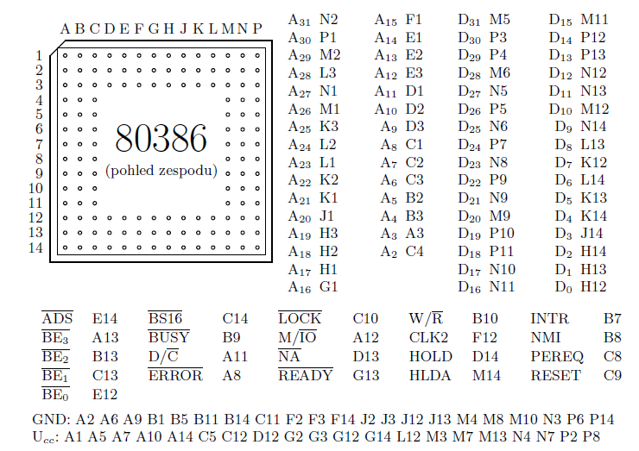
PGA-132

Slide 41
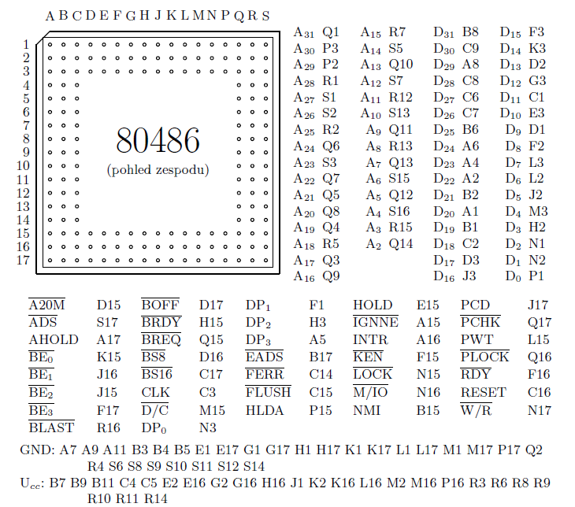
PGA-168

Slide 42

Pentium
SOCKET 7
321 pin

Slide 43
Sběrnice počítačů PC
V počítačích PC se používá (či používala) celá řada sběrnic pro připojení rozšiřovacích karet:
  PC-BUS
  ISA
  VL-BUS
  PCI
  AGP
  PCI-Expres

Slide 44
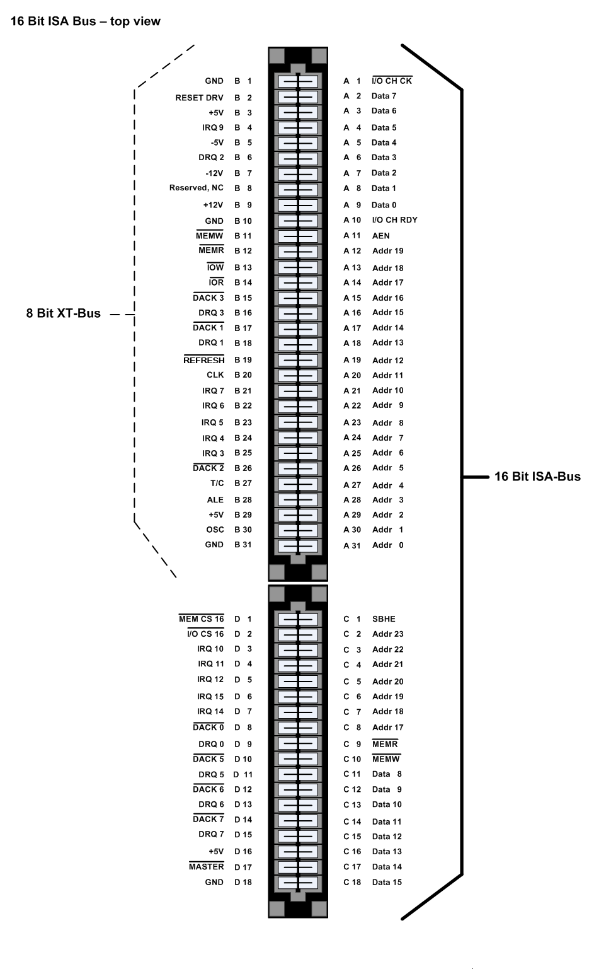
ISA
Původní sběrnice XT-Bus byla 8 bitová.
Měla 2 x 31 pinů.
Rozšířením o dalších
2 x 18 pinů vznikla
16 bitová sběrnice ISA.

Slide 45
ISA parametry
Data: 16 bitů
Adresa: 24 bitů
Přerušení: 11 kanálů
DMA: 7 kanálů
Frekvence: 8 MHz
Původní sběrnice nepoužívala technologii
plug-n-play, přidělování IRQ, DMA, Adresního prostoru se provádělo „ručně“ (Jumpery na kartě, nastavením v BIOSu počítače).
Kartu ISA lze snadno vyrobit i „amatérsky“.

Slide 46
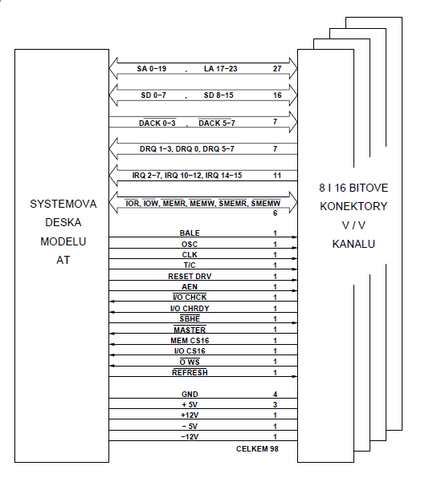
ISA
Signály
na základní desce
se sběrnicí ISA

Slide 47
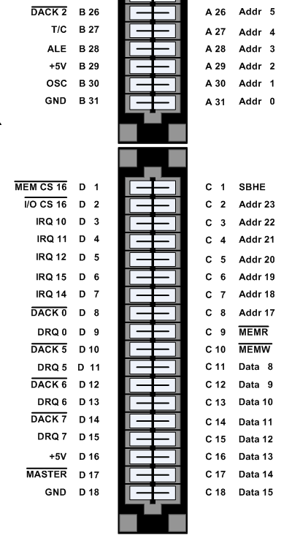
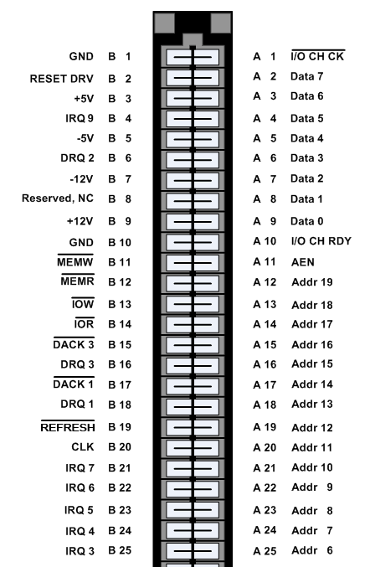
ISA

Slide 48
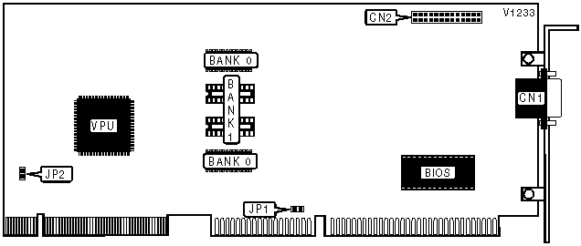
VL-BUS (VESA Local Bus)
Jedná se o rozšíření sběrnice ISA o signály mikroprocesoru 80486.
Fyzicky byla provedená tak, že za slot ISA byl přidán další
konektor.

Slide 49
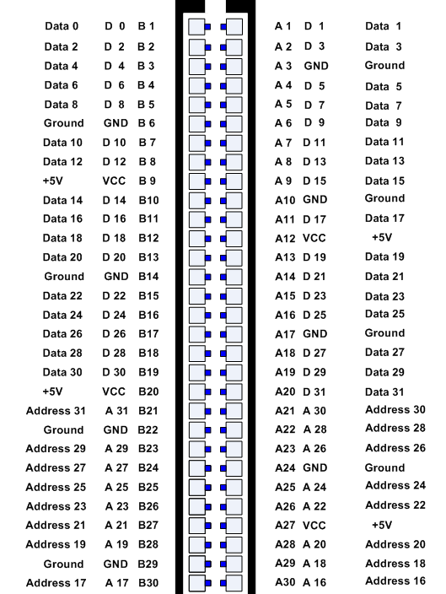
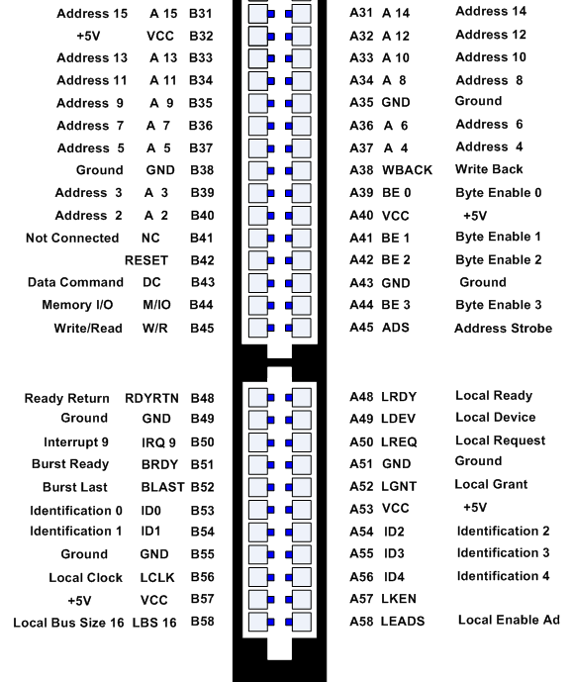
VL-BUS

Slide 50
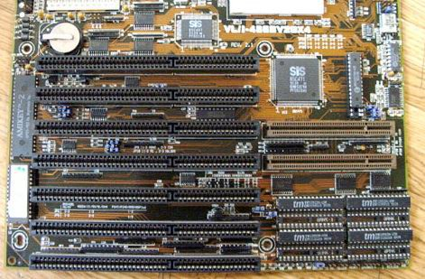
2x Slot ISA 16-bitový
2x Slot ISA 16-bitový + VL-BUS
3x Slot ISA 16-bitový

Slide 51
VL-BUS (VESA Local Bus)
VL-BUS byla určena především pro připojení grafických karet.
Výhodou VL-BUS jednoduchost řešení
(je realizována přímo signály 80486)
a kompatibilita se sběrnicí ISA.
Sběrnice se používala pouze krátkou dobu (1992-1995), s příchodem procesorů Pentium
se sběrnice přestala používat a v PC byla nahrazena sběrnicí PCI.

Slide 52
PCI
Peripheral Component Interconnect
Na rozdíl od předchozích sběrnic je od zbytku systému je oddělena pomocí PCI mostů, které zprostředkovávají komunikaci s připojenými kartami.
V jednom počítači může být jedna nebo i více na sobě nezávislých PCI sběrnic.
Jejím prostřednictvím lze připojit periferie spadající do dvou kategorií:
  integrovaný obvod umístěný na základní desce
  rozšiřující karta ve slotu sběrnice

Slide 53
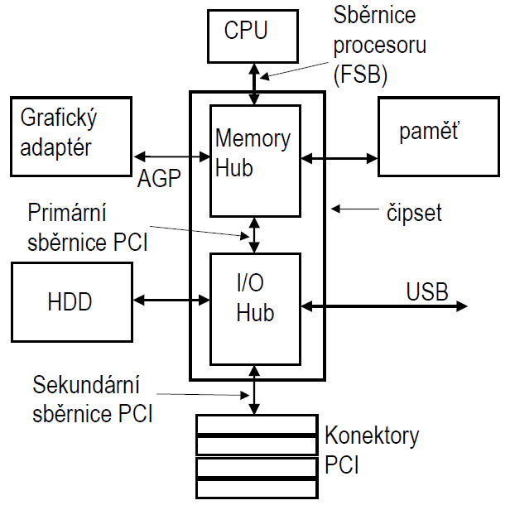
Architektura počítače s PCI

Slide 54
PCI
Konektor 32 bitové verze sběrnice má 2 x 62 pinů.
Datové a Adresní vodiče jsou společné:
  Při komunikaci se využívá časového multiplexu (nejprve se přenese adresa a pak data)
  V případě blokového přenosu se adresa přenáší pouze na začátku bloku.
Karty zasunuté do slotů mohou být vybaveny řadičem sběrnice a mohou převzít dočasně řízení přenosu dat po sběrnici – Master bus přenos.
Sběrnice podporuje automatickou konfiguraci připojených zařízení - Plug and Play

Slide 55
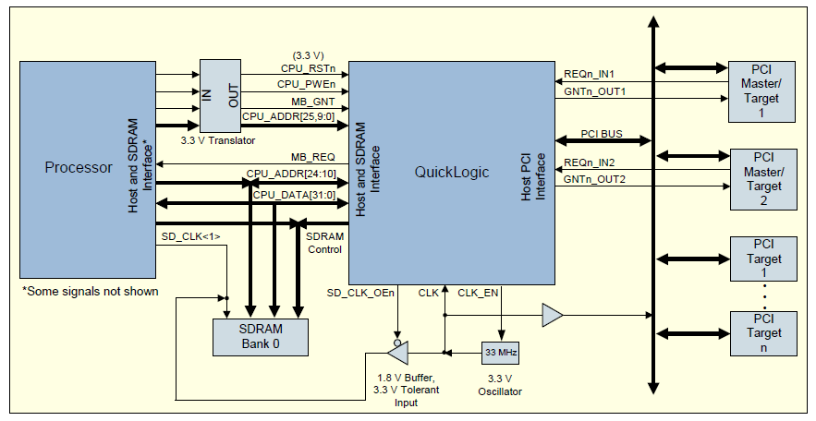
Architektura PCI

Slide 56
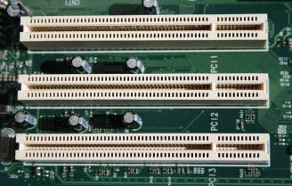
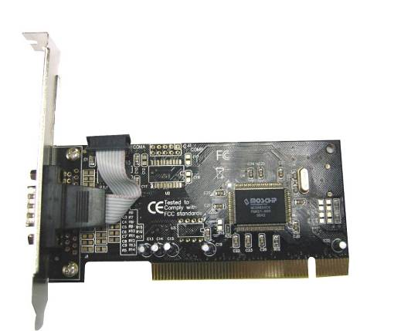
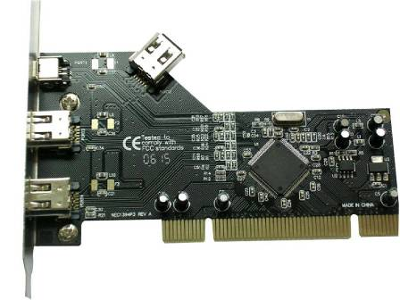
PCI
Jednotlivé verze se liší klíčováním konektorů
- zářezy, které zabraňují zasunutí nevhodné karty do slotu
3.3V
5V

Slide 57
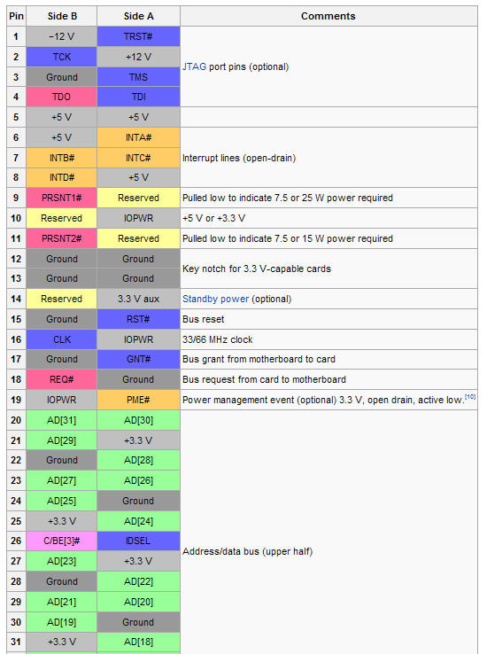
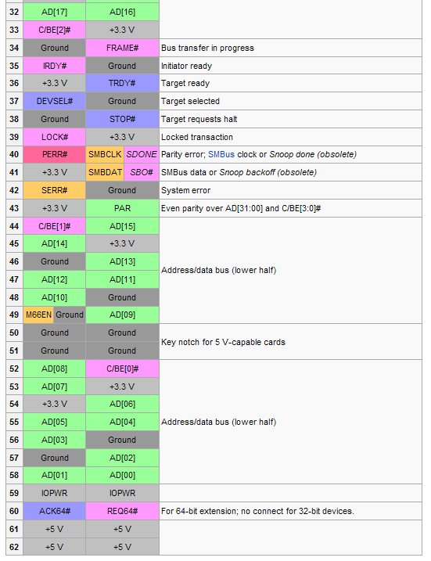
PCI

Slide 58
Postup automatické konfigurace
Karta je vsunuta do slotu vypnutého počítače.
Po zapnutí počítače je aktivována PnP část BIOSu.
BIOS postupně vyzve všechna zařízení připojená ke sběrnici k identifikaci.
Zařízení odesílají své identifikátory a požadavky.
BIOS přidělí systémové prostředky mezi připojená zařízení tak, aby nedošlo ke konfliktům:
  přerušení
  I/O porty
  adresový prostor (pro paměť na kartě)

Slide 59
Postup automatické konfigurace
Údaje o konfiguraci jsou umístěny do paměti.
Je spuštěn operační systém.
Podle identifikace zařízení operační systém vyhledá ovladače.
Ovladače si přečtou konfiguraci svých zařízení
a začnou je obsluhovat.
Nevýhodou řešení je, že výsledek není „předvídatelný“, přidáním jednoho zařízení se mohou změnit přidělené prostředky přidělené všem stávajícím zařízením.

Slide 60
PCI - X
Je rozšíření sběrnice PCI na 64 bitů.
Využívá stejné technologie, je však výkonnější.
Byla myšlena jako náhrada PCI, avšak dříve než se stačila plně rozšířit, byla nahrazena sběrnicí PCI-E.

Slide 61
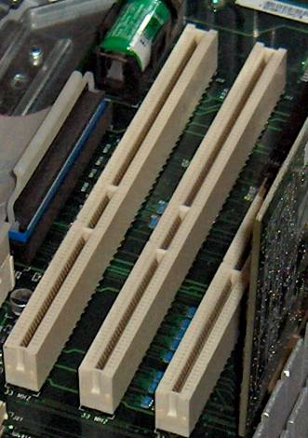
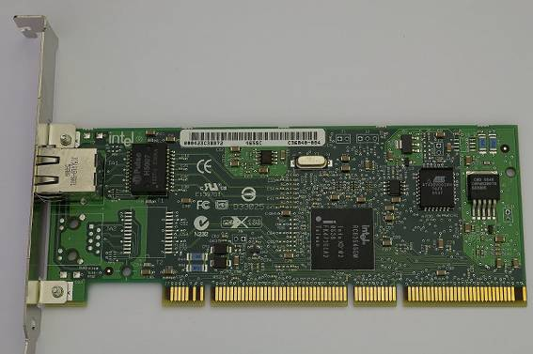
PCI-X

Slide 62
PCI - Expres
Sběrnice je od předchozích naprosto odlišná
Komunikace probíhá posíláním zpráv
po obousměrných sériových linkách
Podle počtu linek se rozlišují varianty:
1x, 4x, 8x, 16x
PCI-E nemá signály pro přerušení.
To je realizováno zasláním zprávy řadiči sběrnice a ten zrealizuje přerušení procesoru.

Slide 63
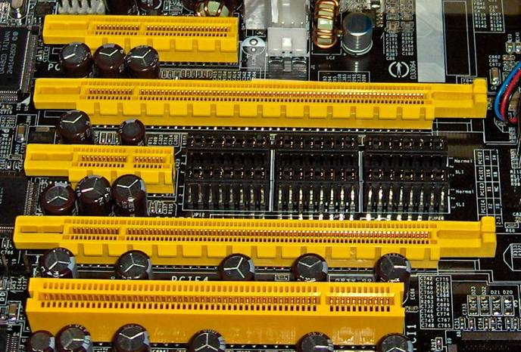
PCI E 4x
PCI E 16x
PCI E 1x
PCI E 16x
PCI

Slide 64
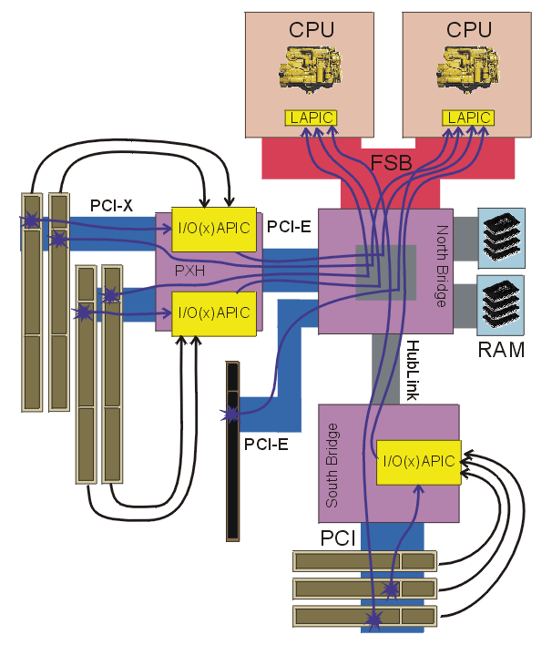
Architektura počítače s PCI-X a PCI-E
APIC – Aduanced Programmable Interupt Controller
LAPIC – Local APIC

